Slide 1
Web

Slide 2
< 회원 가입 >
메세지 한글화
브라우저언어에 따라서 ( 이후 적용 )

Slide 3
< 회원 가입 >

Slide 4
< 회원 탈퇴 >
회원정보 조회에서 개인이 가능하도록 처리
–> 이후 개발 진행

Slide 5
< 로그인 >

Slide 6
< 데이터 조회 >
버튼아이콘디자인적용
조회기간추가적용
디바이스 :
조회기간 :
조회기간 선택 ( 시작~종료 )
지영씨 아이콘 개별 전달 바랍니다.
아이템제목표시
하단에 조회조건에 따른 현재값 표시

Slide 7
< 데이터 조회 >
하단에 조회조건에 따른 현재값 표시

Slide 8
< 데이터 조회 >
디자인, 버튼아이콘 적용
지영씨 버튼 아이콘 개별 전달 바랍니다.

Slide 9
< 데이터 조회 >
데이터 범위에 따라 그래프 이상하게 표시됨
기간을 기준으로 데이터를 표시하면 ?

Slide 10
< 데이터 조회 >
우측하단으로 처리
버전관리
Version 0.91
무선 방사능 및 온습도 측정시스템
Copyright © 2019 TECHNONIA
Wireless Geiger counter / temperature & Humidity server system

Slide 11
< 어드민 >
등록된 사용자 관리 화면
사용자 아이디누르면 정보
-> 이후 진행

Slide 12
App

Slide 13
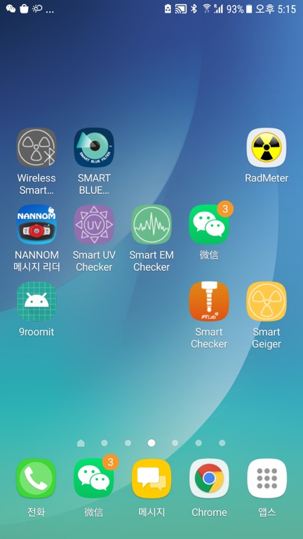
신규 디자인 아이콘 적용
지영씨 앱아이콘 개별 전달 바랍니다.

Slide 14
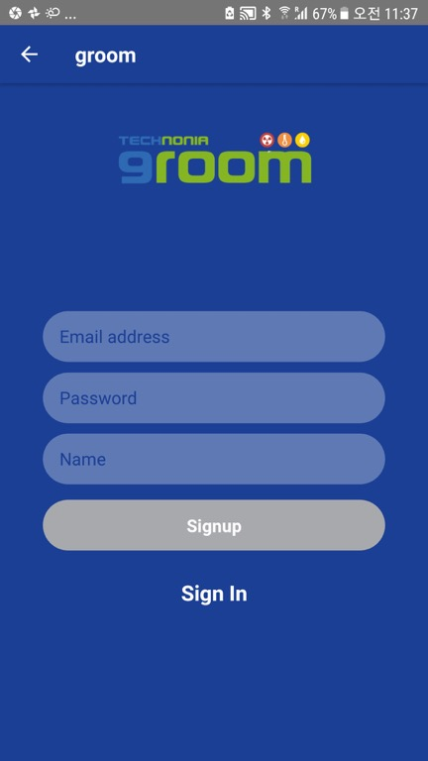
앱에서 회원가입후 별도의 코드입력 필드없음

Slide 15
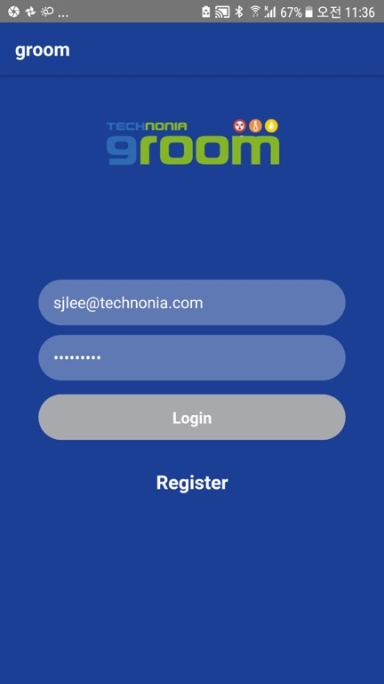
실행시 플레쉬 화면 적용
- 디자인중
지영씨 플래쉬 개별 전달 바랍니다.
아이디저장하기
자동로그인
에 대한 체크 박스 추가

Slide 16
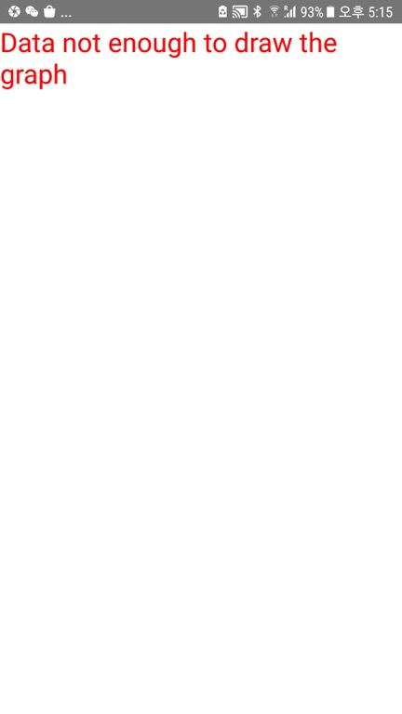
지금은 바로 데이터 화면으로 이동됨
디바이스 선택 화면을 먼저 보여주도록 ( 다음페이지 참조 )
조회조건은 웹하고 동일하도록
- 기간선택 및 입력

Slide 17
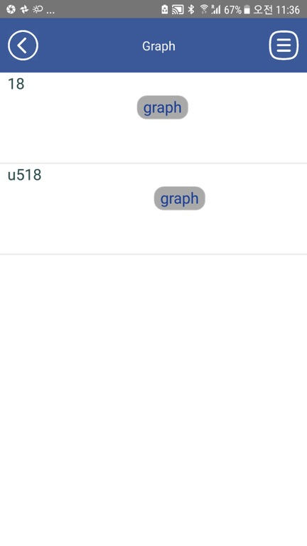
지영씨 아이콘 개별 전달 바랍니다.
디자인 적용
신규아이콘
디바이스
: 18
데이터 조회
현재 방사능 : 0.01 my/h
현재 온도 : 24.5’C
현재 습도 : 75%
디바이스
: u518
데이터 조회
현재 방사능 : 0.02 my/h
현재 온도 : 24.6’C
현재 습도 : 72%
:

Slide 18
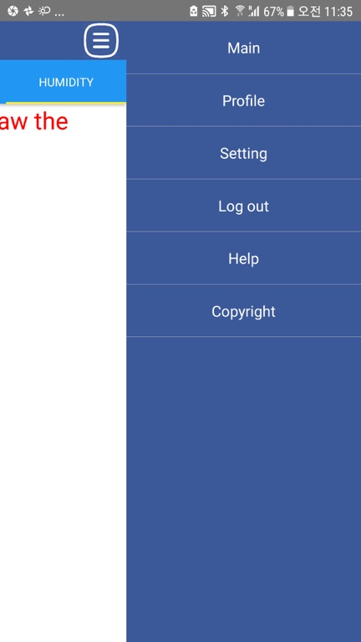
기존가이거처럼 화면을 겹치게 처리
메뉴가 너무 좌우로 길어서 어색해 보임 ( 지금의 절반 사이즈)
22페이지 참조 진행
이후 핸드폰 기본언어에 따라서 다국어 적용 예정

Slide 19
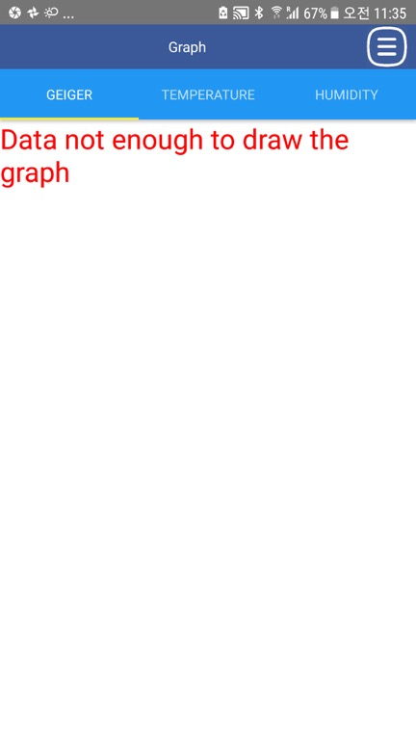
전체적으로 화면 구성이 일관성 유지 필요
- 상단에 구름 로고 항상 표시
- 하단 프로그램 정보 표시 ( + 버전 )
- 좌측 < 아이콘은 이전 ( 디바이스 선택 화면 ) 이동
- 우측 = 아이콘은 메뉴 표시
-> 다음 페이지(21) 참조 하여 구성

Slide 20
조회화면 구성안
조회기간 :
(시작~종료 )
refresh
지영씨 아이콘 디자인 바랍니다.
icon
groom monitoring
V0.91

Slide 21
메뉴화면 구성안
메뉴버튼을 누르면
좌측으로 슬라이딩 되도록
( 기존 센서앱 참조 )
아이콘 적용
조회기간 :
(시작~종료 )
새로고침
icon
groom monitoring
V0.91
지영씨 아이콘 개별 전달 바랍니다.

Slide 22
종료할때 “프로그램을 종료하시겠습니까” 메시지 출력후 종료

